Slide 1
Forretningsplan
Velkommen!

Slide 2
Hvad er en forretningsidé?
Alle virksomheder bygger på en idé til at dække et eller flere behov hos en kunde. Denne idé udgør også virksomhedens idégrundlag.
For at sætte rammen for dit videre arbejde med din idé skal du starte med at beskrive, hvad din idé nærmere går ud på.

Slide 3
Hvad er en forretningsplan?
En forretningsplan hjælper dig med at holde overblik over alle de punkter, som er vigtige når du vil udvikle din forretningsidé til en virksomhed.

Slide 4
Hvorfor skal man lave en forretningsplan?
Interne grunde:
En forretningsplan giver dig et overblik over din egen forretningsidé og hvordan den kan blive til en bæredygtig virksomhed.
Eksterne grunde:
Forretningsplanen er meget vigtig, hvis du eksempelvis gerne vil låne penge i banken til at stifte virksomheden, eller hvis du har brug for en anden form for investering.

Slide 5
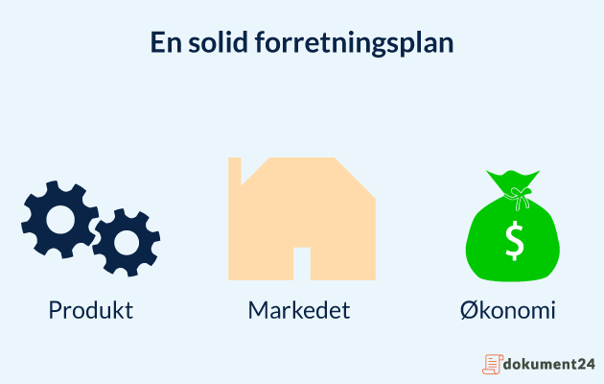
Hvad er de vigtigste punkter i en forretningsplan?
Din forretningsplan skal som minimum indeholde en beskrivelse af idéen, produktet, markedet og økonomien for virksomheden.

Slide 6
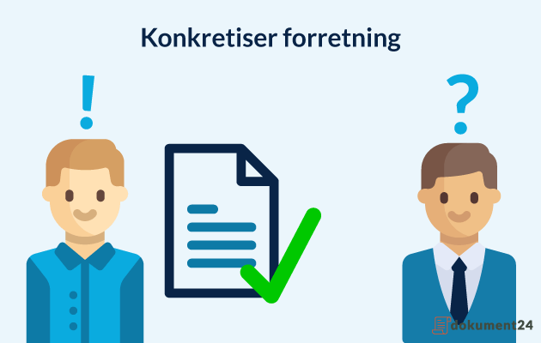
Når du laver din forretningsplan er det vigtigt at du…
…undersøger markedet, før du beslutter dig for, hvordan virksomhedens produkt eller ydelse skal sælges og markedsføres.
På den måde kan du…
… bedre træffe de rigtige beslutninger, da du eksempelvis ved, hvem dine konkurrenter er, og hvor stor efterspørgslen efter produktet eller ydelsen er.

Slide 7
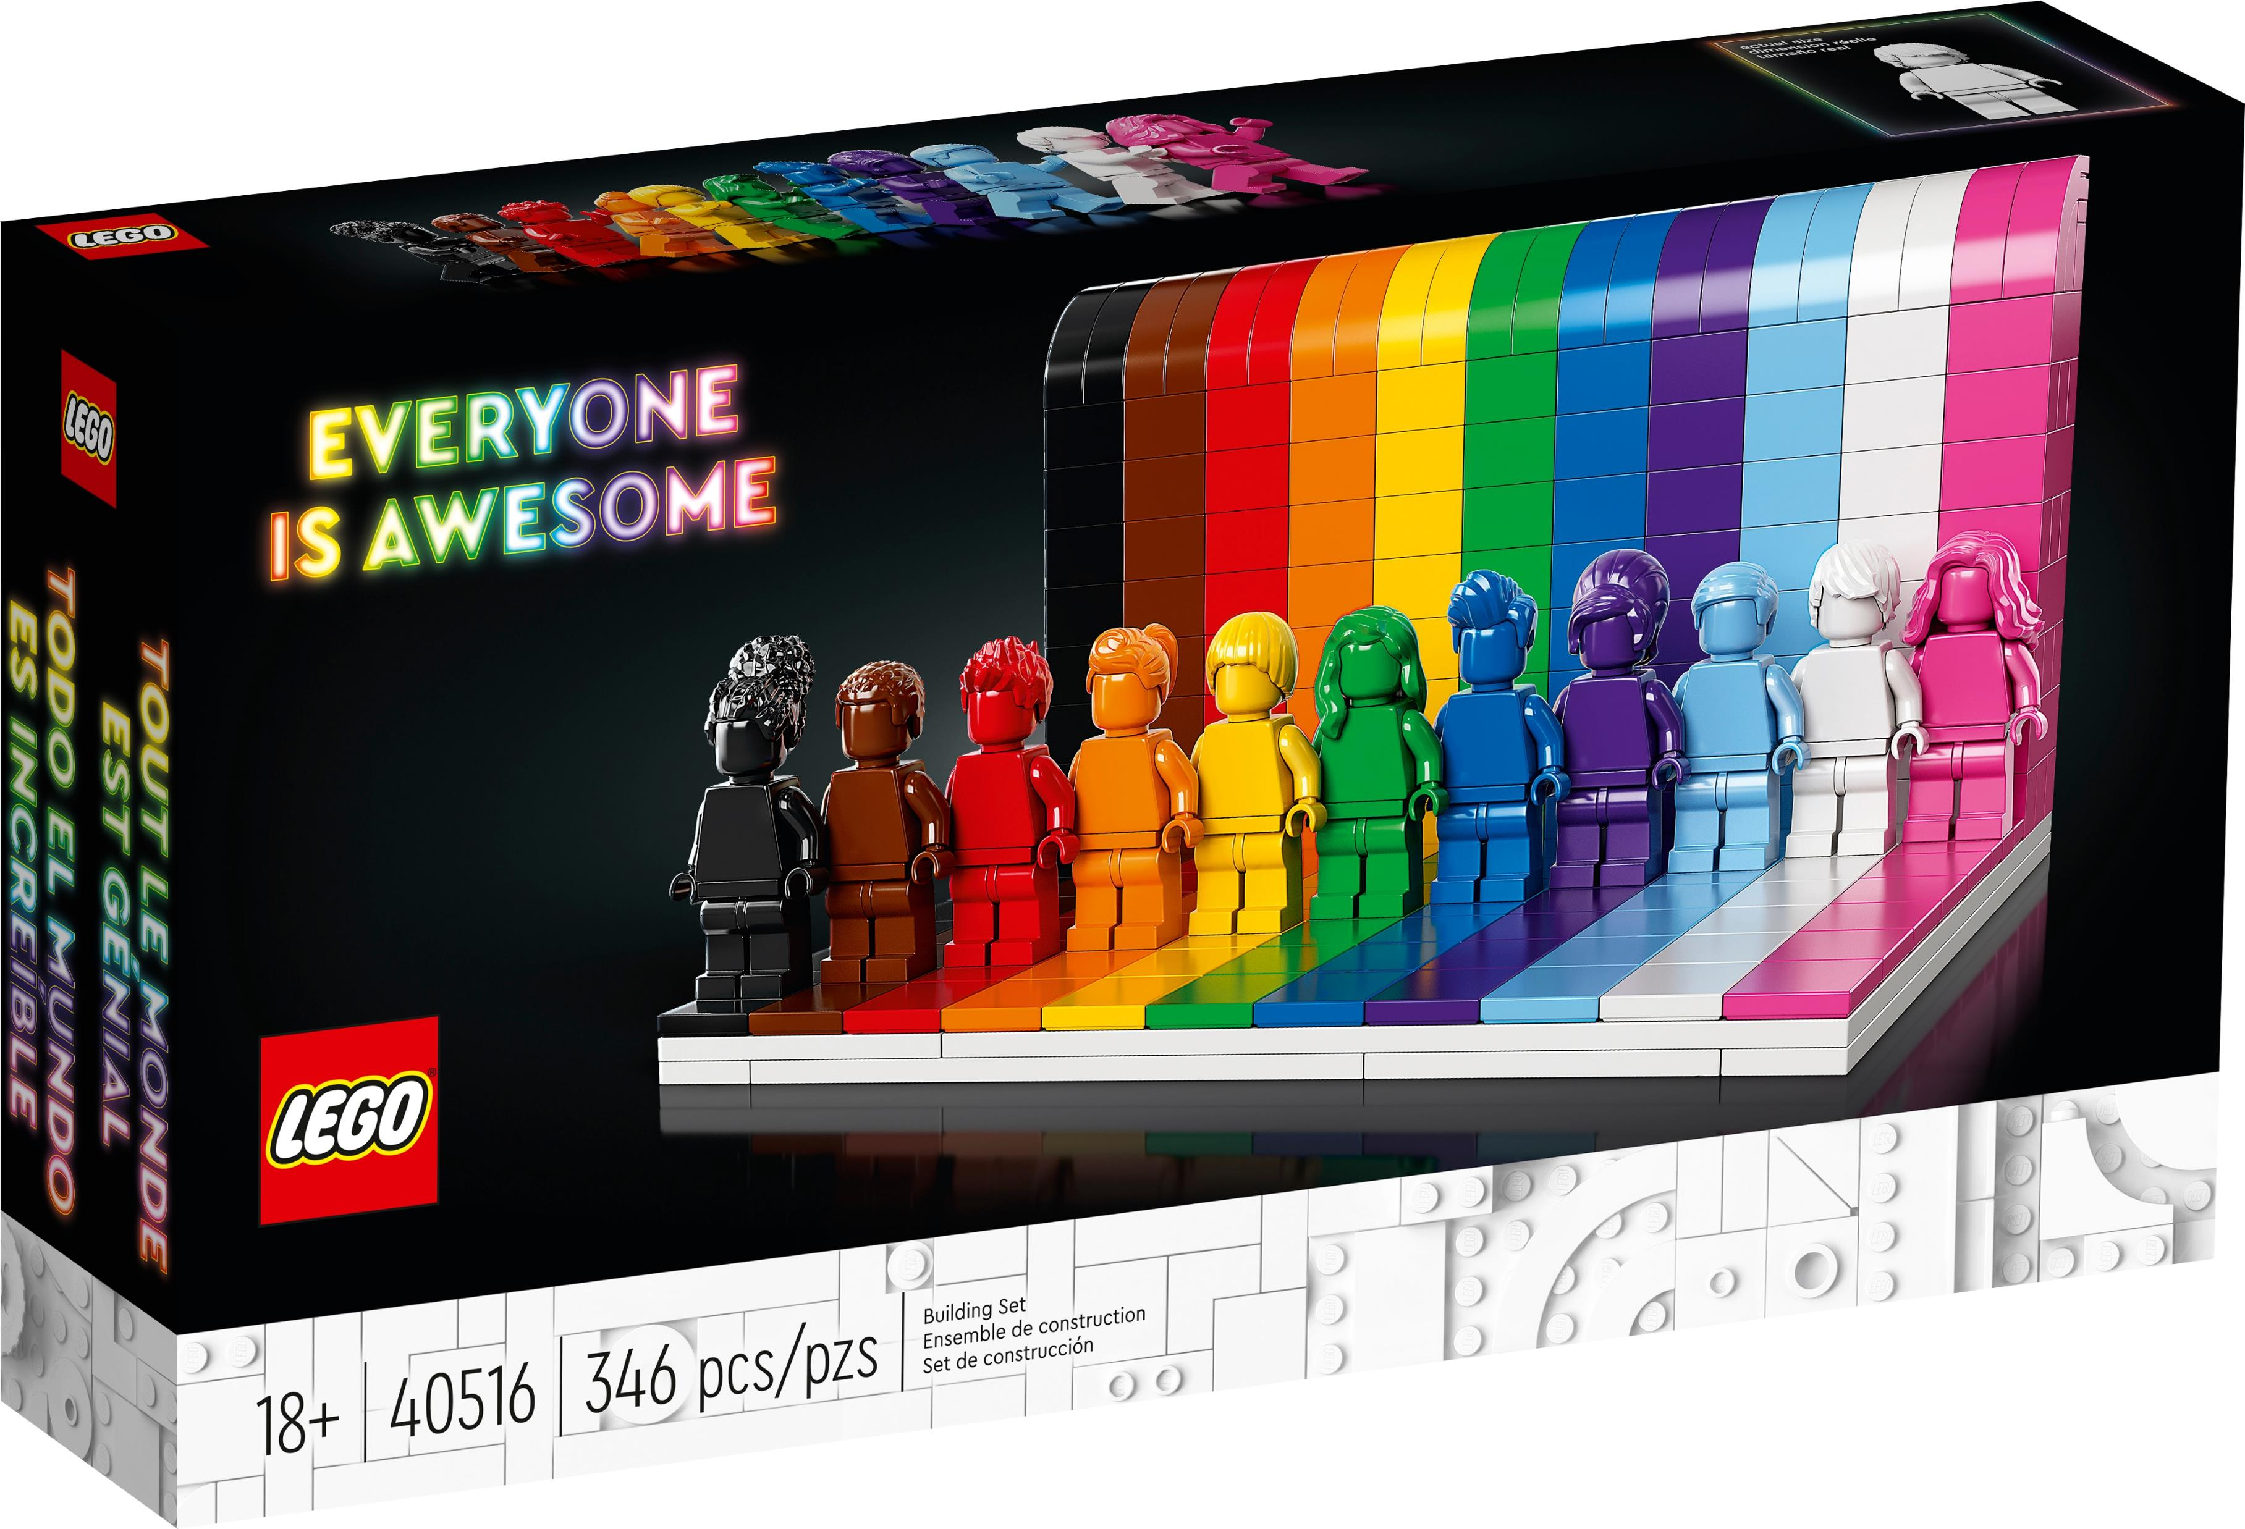
Verdensmål som en del af forretningsstrategien
Nogle gode eksempler!

Slide 8
Arbejdsspørgsmål
Med udgangspunkt i de fremviste virksomhedseksempler, skal i nu arbejde med følgende spørgsmål:
Søg på virksomhederne/produkter i google, og prøv at svare på hvilken visioner og værdier ligger til grund for virksomhedernes forretningside.
Hvilken af verdensmålene kan i se i virksomhedernes visioner og værdier?
Prøv at reflektere over hvordan virksomhederne laver indkomst.
Hvem er kunderne? B2C eller B2B?
Hvilke parter er involverede i at forretningsideen kan løbe rundt?
Kommer deres visioner og værdier til udtryk i deres markedsføring? Find eksempler

Slide 9
Fra god idé til forretningsplan… Nu skal i arbejde med jeres forretningsplan!
I skal arbejde med følgende punkter:
Virksomhedsnavn: Find på et godt navn til jeres virksomhed
Beskriv jeres idé: Beskriv Kort hvad jeres virksomhed beskæftiger sig med
Hvem og hvordan skal drive virksomheden? Hvad kan i hver især bidrage med til virksomheden?
Hvor skal virksomheden ligge?
Hvem er virksomhedens konkurrenter? Overvej hvordan jeres ide/produkt adskiller sig fra lignende produkter – for eksempel ift. Pris, kvalitet
Hvordan skal jeres ide og virksomhed markedsføres? Find på en god reklame for jeres virksomhed, der kan hjælpe jer med at skabe opmærksomhed. Hvad kunne være et godt slogan? Et godt logo? Hvilken billeder eller historie kunne støtte op om jeres idé?
Hvordan kan jeres produkt/idé sælges? Hvor og hvordan kan kunderne købe produktet ( i en butik, på nettet, osv.)? Hvor meget skal jeres produkt koste – og hvorfor?
Tænk lidt over hvor økonomien skal komme fra? Fx egen lomme, banklån, investeringer etc.

